Slide 1
Desenvolvimento Ecommerce
Strider Locadora e venda de games e acessórios

Slide 2
Briefing com o cliente!
Criamos o site do zero, mas sem conexão com as redes sociais num primeiro momento, como solicitado;
Utilizamos o conceito já existente na loja física, locadora Strider, como ponto de partida;
O público alvo é muito abrangente, mas estamos centralizando o desenvolvimento para atingir jovens, de 12 à 17 anos de idade;
Mesmo tendo uma vasta gama de produtos, produzimos um site limpo e leve, sem poluição, mas com todas as opções solicitadas;
A logo e nomes vem de um jogo muito conhecido – Strider, o que facilita ainda mais a divulgação e alcance;
Como solicitado, a venda será feita diretamente pela página e com as opções de pagamento definidas;

Slide 3
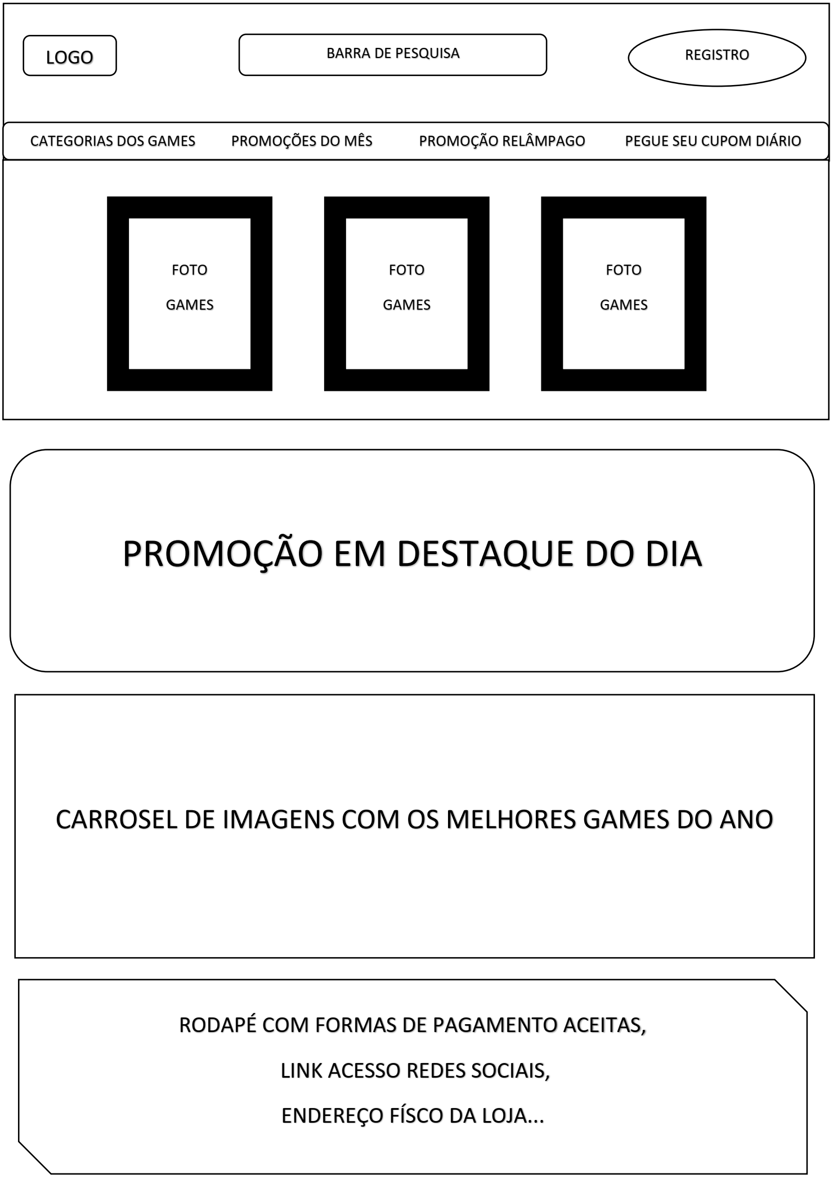
Modelo de Baixa Qualidade
Baseados em todas as informações coletadas, elaboramos o “rascunho”, que fora apresentado anteriormente e aprovado para desenvolvimento do projeto.

Slide 4
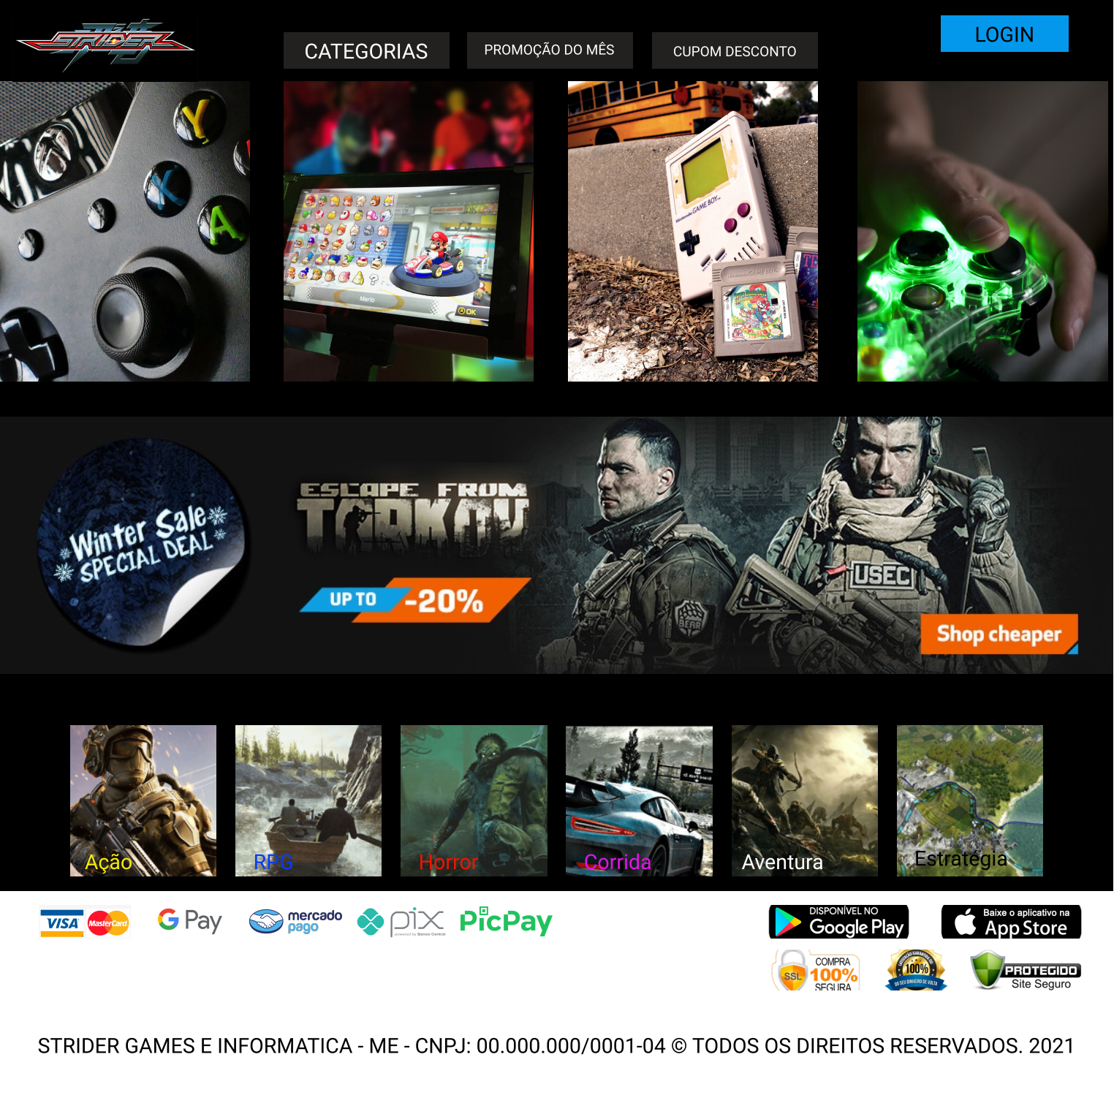
Protótipo Desktop
Logomarca minimalista e sutil, como solicitado e seguindo perfeitamente o jogo que deu origem ao nome da loja;
Site limpo e minimalista;
Opção de categorias de games, que abrirá todos os games existentes para venda, num único botão;

Slide 5
Protótipo Desktop
Destaque para as promoções mensais e o cupom desconto;
Login para os “doentes em games” se cadastrarem e receberem ofertas diárias;
Banner superior com as imagens dos principais aparelhos e games do mercado.

Slide 6
Protótipo Desktop
Banner principal, com a indicação da promoção da temporada;
Carrossel com as principais categorias de games do mercado;
Rodapé com as formas de pagamento aceitas, bem como a indicação do app e segurança do site.

Slide 7
Protótipo Desktop
Não foram encontradas dificuldades para a elaboração do projeto para desktop, pois o layout possui muito espaço de trabalho e desenvolvimento e a minimalização de informações e imagens produziu um resultado limpo, claro e direto.

Slide 8
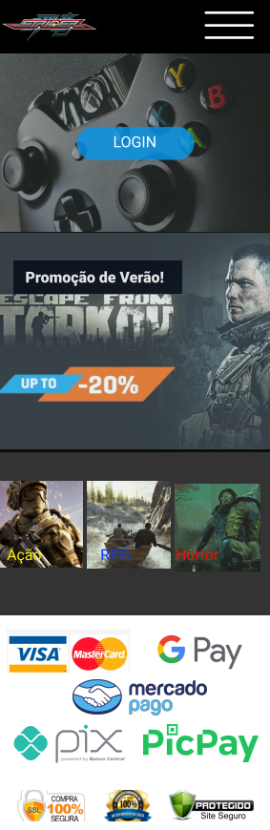
Protótipo Mobile
Botão de login, para os aficionados, logo no inicio da tela de abertura do site, como principal solicitação;
Seguindo a característica minimalista e direta, o projeto para “mobile” foi desenvolvido com as principais características solicitadas;
Foco no promoção de temporada e as formas possíveis de pagamento, como solicitado;

Slide 9
Protótipo Mobile
A maior dificuldade para produzir o site no tamanho para aparelhos “mobile”, foi reproduzir com maior fidelidade o projeto desenvolvido no desktop;
Algumas funcionalidades foram reduzidas mas focamos em destacar os principais pontos solicitados.

Slide 10
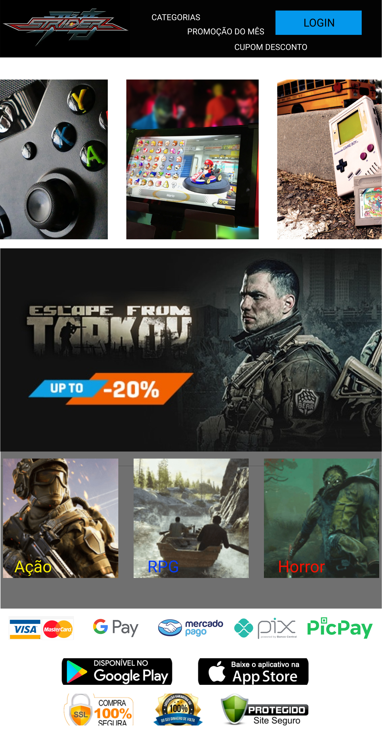
Protótipo Tablet
O projeto para tamanho “tablet” ficou praticamente como o “desktop”, atendendo praticamente todos as solicitações;
O carrossel com as principais categorias de games ficou muito mais intuitivo que o projeto “mobile”

Slide 11
Protótipo Tablet
Não encontramos praticamente nenhuma dificuldade em reproduzir no “tablet” o tamanho “desktop”

Slide 12
Conclusões!
O site atende a todas as necessidades e exigências feitas pelo cliente, tanto no quesito de paletas de cores e imagens utilizadas, como as específicas, tais como não menção de redes sociais, telefones...
Utilizamos animações já existentes ou semelhantes nos principais games do mercado, a fim de cativar ainda mais os usuários;
Interação total do usuário com o site e o projeto oferecido, venda de games de todas as categorias e consoles disponíveis;
Pontos e botões intuitivos e de tamanhos ideais para toque;
Adequação perfeita das telas para os menores dispositivos do mercado de smartphones, viabilizando um experiência de imersão total para qualquer um que acesse e de qualquer tipo de equipamento.

Slide 13
Conclusões!
Projeto finalizado e em atendimento total ao pedido do cliente;
Entrega realizada antes do prazo proposto;
Satisfação total do cliente com os produtos apresentados.
André Luiz de Souza Padua – SENAI – Turma Full Stack - 03

